Slide 1
Уникум – индивидуальный дизайн Подарки на День медика на заказ

Slide 2
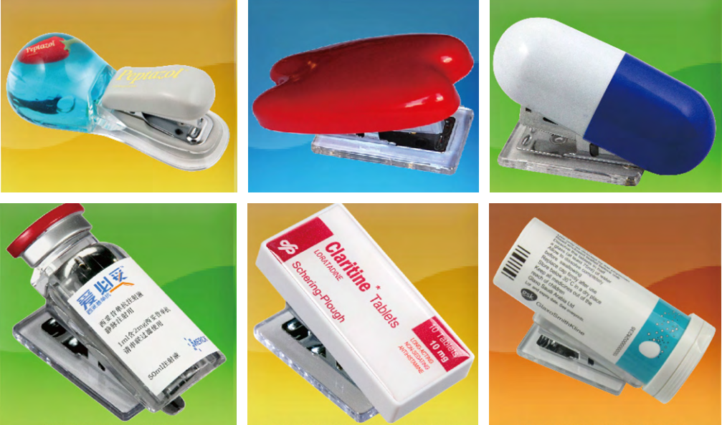
Степлеры
Notes:
Степлеры

Slide 3
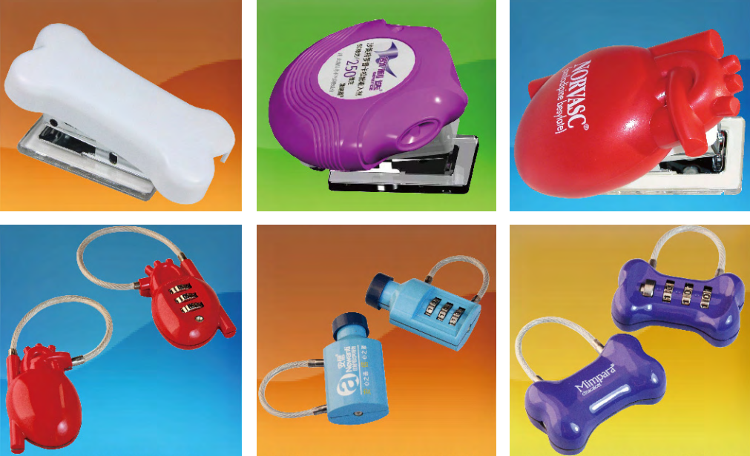
Степлеры и багажные замки
Notes:
Просто добавьте ваш логотип!

Slide 4
Шпатели с индивидуальным наконечником
Коробка
с деревянными шпателями
Фонарик
Кронциркуль для ЭКГ
Notes:
Кронциркуль для ЭКГ

Slide 5
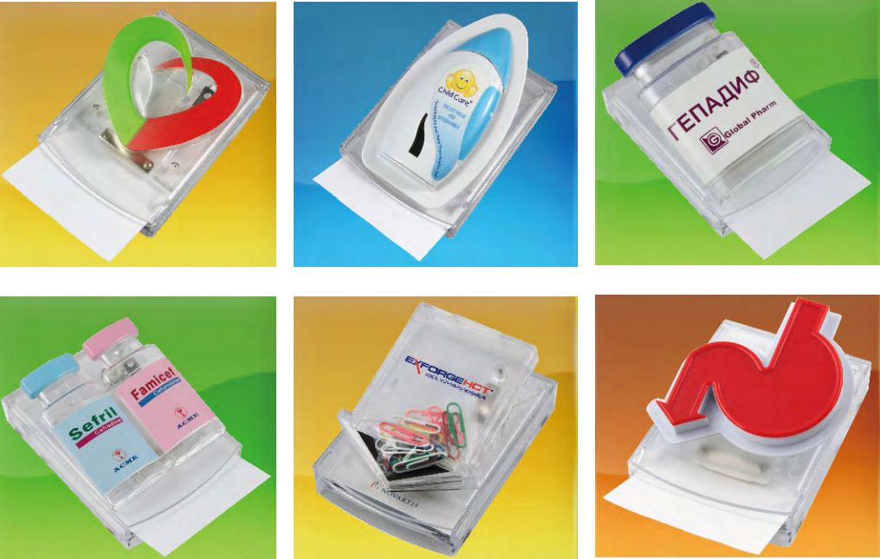
Держатели для листочков
Notes:
Просто добавьте ваш логотип!

Slide 6
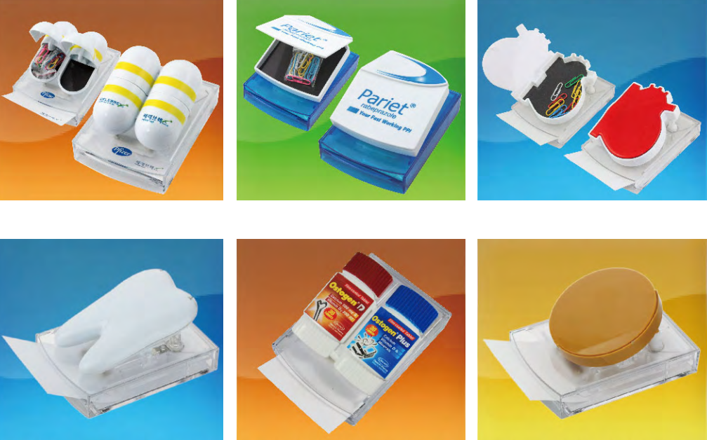
Держатели для листочков
Notes:
Просто добавьте ваш логотип!

Slide 7
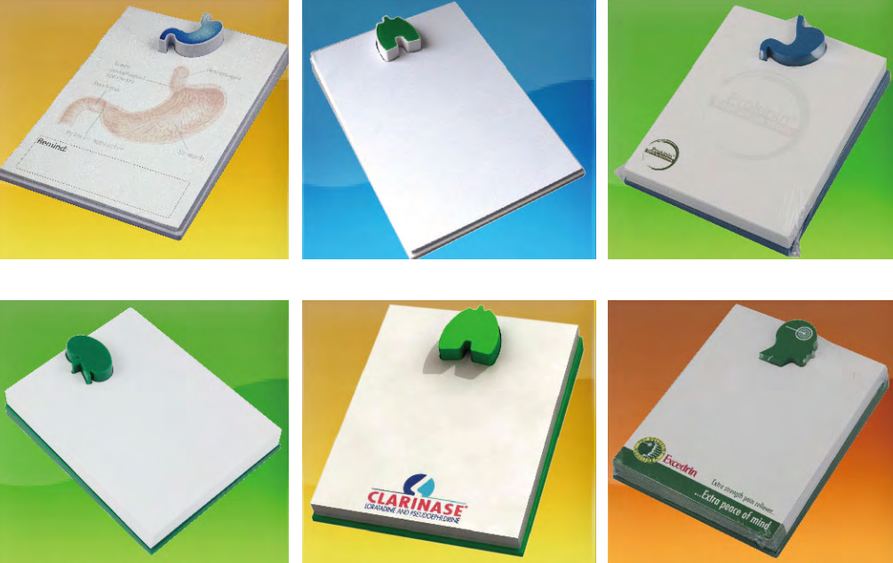
Блокноты для записи
Notes:
Просто добавьте ваш логотип!

Slide 8
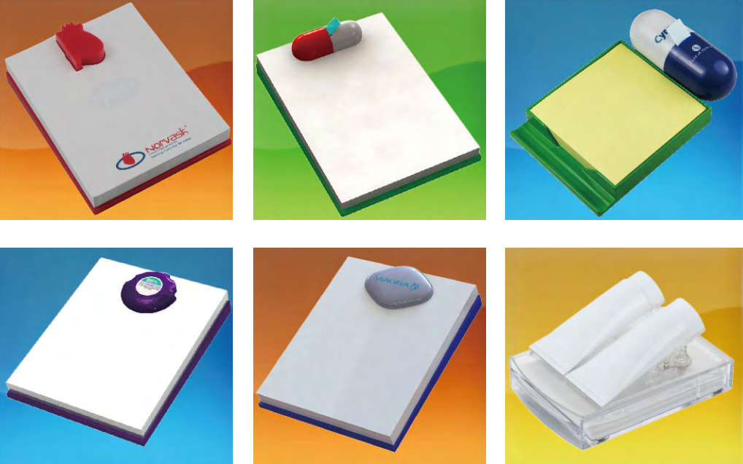
Блокноты для записи
Notes:
Просто добавьте ваш логотип!

Slide 9
Канцелярия, зажимы для взятия крови, Пикфлоуметры
Notes:
Просто добавьте ваш логотип!

Slide 10
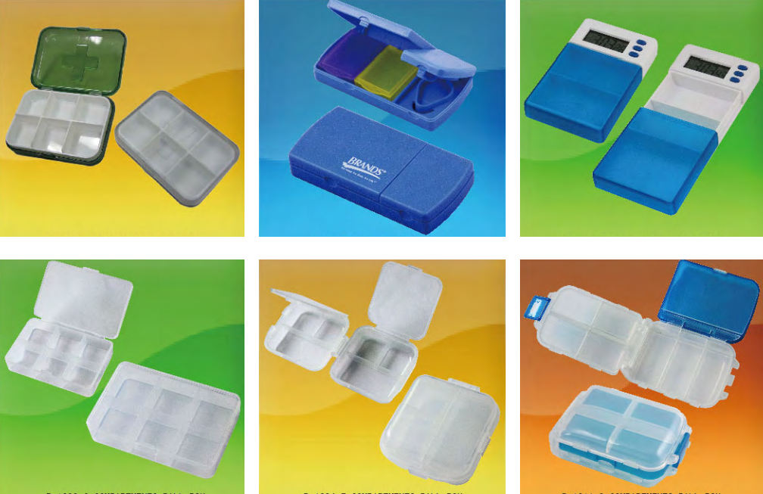
Таблетницы
Notes:
Просто добавьте ваш логотип!

Slide 11
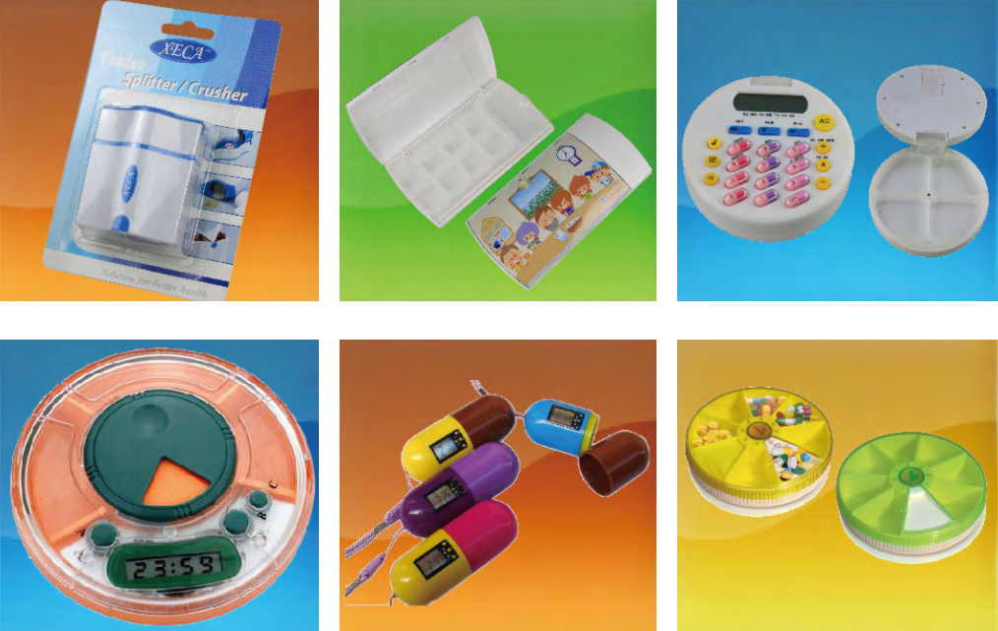
Таблетницы с калькулятором, таймером

Slide 12
Фонарики
Notes:
Просто добавьте ваш логотип!

Slide 13
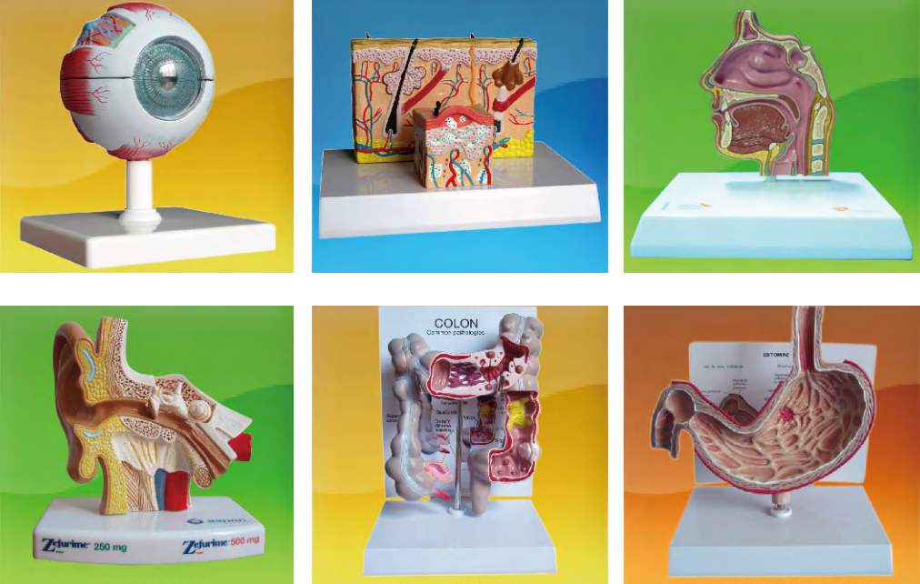
Макеты органов (вариантов готовых моделей гораздо больше)
Notes:
Просто добавьте ваш логотип!

